Slide 1
第四講 慈悲：謙遜的跟隨
依納爵的成長和兌變，他對生命和宇宙世界的重新認識，他在邦普羅納受傷后的情景，他在療傷期間的反思，他在卡陶内河邊的神視，他在蒙塞拉特的皈依，他在芒萊撒山洞的祈禱。

Slide 2
教宗方濟各
南美洲解放神學的興起
政府與教會的張力
耶穌會弟兄的嚴重誤解
阿根廷教會與耶穌會左派與右派的衝突
謙卑地放下自己
緊緊地跟隨生命的主

Slide 3
36嵗成爲阿根廷耶穌會省會長
梵蒂岡第二屆大公會議的衝擊（1962-1965）
“全然地信任天主”
70年代的阿根廷社會和教會面臨巨大的張力

Slide 4
對天主滿懷信任
對教會充滿希望
對他人滿懷慈父情懷
度著儉樸平凡的生活
以服務為中心

Slide 5
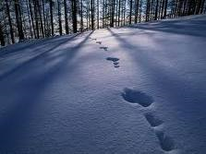
黑夜的經驗
並非是天主的遠離
反而是天主光照
更近的臨在
在天主的愛內
謙虛的聆聽祂的聲音
感受祂的慈愛與眷顧

Slide 6
耶穌注視著伯多祿
也注視著我：“不要害怕”
看，我的僕人，他是我所揀選，我所鍾愛的；他是我心靈所喜悅的；我要使我的神住在衪身上，他必向外邦人傳佈真道。 他不爭辯，也不喧嚷，在街市上沒有人聽到他的聲音； 已壓破的蘆葦，他不折斷；將熄滅的燈心，他不吹滅，直到他使真道勝利 （玛12：18-20）

Slide 7
教宗方濟各：主內的弟兄姊妹們，午安！ 各位知道祕密會議的職責，在於替羅馬找到主教。現在，羅馬教區的教徒有主教了！ 現在我要給大家一個降福，但首先我想請你們幫一個忙。在主教降福給人民之前，請求你們向主祈求祂祝福我：由人民為主教祈福。

Slide 8
聖依納爵．羅耀拉也是一位獻身於窮人、同時也極力守貧的人。對此，教宗方濟各是這麼說的： 選舉時，我坐在我的好友，前聖保羅總主教兼前宗座聖職部部長胡梅斯（Claudio Hummes）樞機主教身旁。情勢危急時，他不斷鼓勵我。當票開到三分之二時，掌聲響起，教宗選出來了。他用力擁抱並親吻我，說道：「別忘了窮人！」他的 話深入我心：窮人，窮人。想著窮人的當下，我想起亞西西的方濟各。隨著計票進行，我心裡惦記著正發生在世界各角落的戰爭，直到票數統計結束。

Slide 9
天主是位父親，祂無法不愛我們，也無法遠離自己的子女。祂始終渴望與我們相遇，祂的慈悲永遠和我們一起。相遇意味著改變。

Slide 10
依納爵在神操中強調謙遜，謙遜分三級，第一級人不做任何不合理的事；第二級人平心面對榮辱；第三級人為了要效法耶穌基督，主動積極選擇謙遜之路。

Slide 11
基督徒的愛
是以耶穌的愛為典範
A. 耶穌在我們不可愛的時候愛了我們
B. 耶穌在我們還是罪人時愛了我們
C. 耶穌是無條件地愛了我們
D. 耶穌為了愛我們而死在十字架上
E. 耶穌的慈悲以生命為我們作天人的中保

Slide 12
在方濟各任職的前九個月內， 他關注：富裕和貧窮的問題、公平和正義、透明化（訊息）、現代性、全球化、婦女的角色、婚姻的本質和誘惑的力量。

Slide 13
真福德蕾莎姆姆
1928年，她蒙主召喚成為天主教傳道修女，加入一個愛爾蘭修會──羅瑞托修女會。

Slide 14
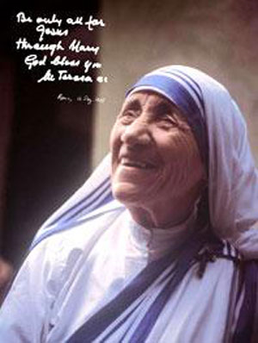
在一個安靜的清晨
坐在通往達爾吉嶺的火車上
她聆聽到一種特別的召叫
離開舒適的環境
去服務最貧窮的人
面對一個不可知的未來
沒有猶豫
將自己交付在上主手中
開始了新的一生

Slide 15
她住的地方，只有兩樣電器，一個是電燈，一個是電話。她的全部財產是一個耶穌像,三套衣服，一雙涼鞋， 她從來不穿襪子。

Slide 16
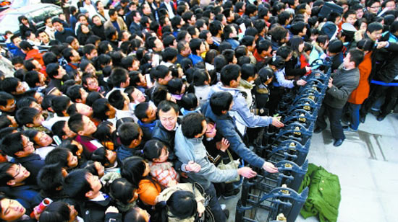
服務對象：舉凡飢餓者、孤單者、無知者、胎兒、遭種族歧視者、被棄者、患病者、貧困瀕死者、被囚者、酗酒者、吸毒者……。

Slide 17
清貧簡樸，與窮人一樣的生活才能知道窮人的需要，與付出關懷與愛。

Slide 18
「她的一切所為，都出於耶穌基督，」
「我們是以侍奉耶穌基督的精神，來服侍每一個人。」

Slide 19
我口渴
「我們的目標是使耶穌基督在十字架上對靈魂之愛的無盡渴求得到滿足。
我們在貧苦者之中服侍耶穌，我們照顧祂、餵養祂、給祂衣服、探視祂。」（仁愛傳教修女會章程）
「窮人不需要憐憫，他們需要的是愛。」

Slide 20
印度總理說:她是少有的慈悲天使,是光明和希望的象徵,她抹去了千千萬萬人苦難的眼淚,她給印度帶來巨大的榮譽。

Slide 21
沈默的果實是祈禱； 祈禱的果實是信仰；信仰的果實是愛；愛的果實是服務；服務的果實是和平。
沈默、祈禱、信仰、愛、服務與和平，這六個步驟，就可以構築出一條通往天主的「簡單的道路」，一條充滿慈悲與憐憫的道路。

Slide 22
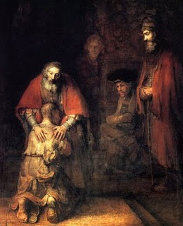
生命中最要緊的事，是以一顆慈悲的心，學著付出愛，以及接受愛…

Slide 23
我不確定天堂是個什麼樣式,但是我確定,當我們死後,面對天主的審判的時候,祂不會問,你的一生做了多少好事?倒是會問,你付出了多少的愛在你的工作上?

Slide 24
在人生的終了,我們不會
因著我們的學位
或者是我們賺得的金錢
或者是我們做了多少的大事被評斷

Slide 25
一颗纯潔的心，很容易看到基督：
在飢餓的人中 在赤身露体的人中 在無家可歸的人中 在寂寞的人中 在没有人要的人中 在没有人爱的人中 在麻疯病病当中 在酗酒的人中 在躺在街上的乞丐中

Slide 26
「你們對最小兄弟（姊妹）所做的，就是對我做的」（瑪：廿五，40）

Slide 27
聖言反省：
依6：1-8 我在這裡，請派遣我
若12：24我實實在在告訴你們：一粒麥子如果不落在地裏死了，仍只是一粒；如果死了，才結出許多子粒來。
若13：1-5 為門徒們洗腳； 34-35你們要彼此相愛，如同我愛了你們一樣
格前13: 4-8 愛是含忍的，愛是慈祥的，愛不嫉妒，不誇張，不自大，不作無禮的事，不求己益，不動怒，不圖謀惡事，不以不義為樂，卻與真理同樂：凡事包容，凡事相信，凡事盼望，凡事忍耐。愛永存不朽，而先知之恩，終必消失；語言之恩，終必停止；知識之恩，終必消逝。

